Slide 1
Веб-сервис
MIND-MAPS
Выполнил: Матюков Николай
Наставник: Ванясин Никита

Slide 2
Описание проекта
Интеллектуальная карта представляет собой диаграмму связей, которая используется для визуального представления информации. Использовать mind map можно для чего угодно. С помощью нее человек может структурировать, а также в наглядной форме показывать значимые объемы информации.

Slide 3
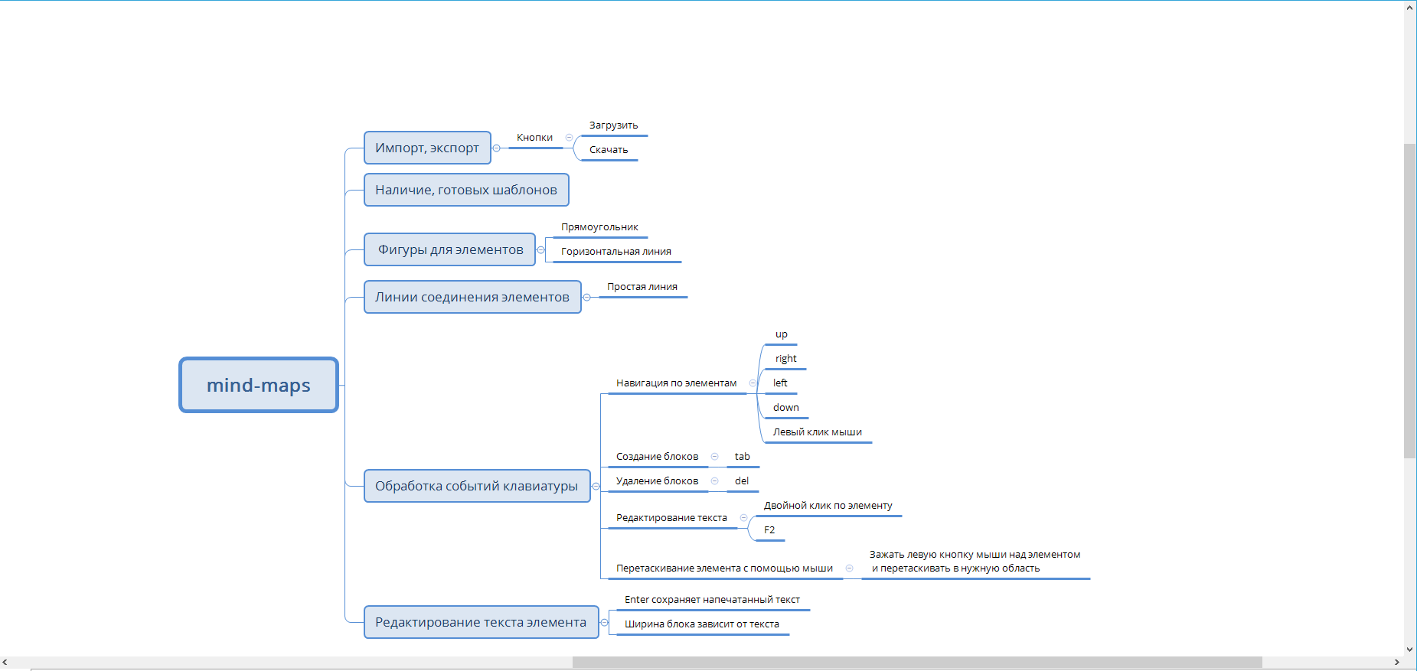
X-mind

Slide 4
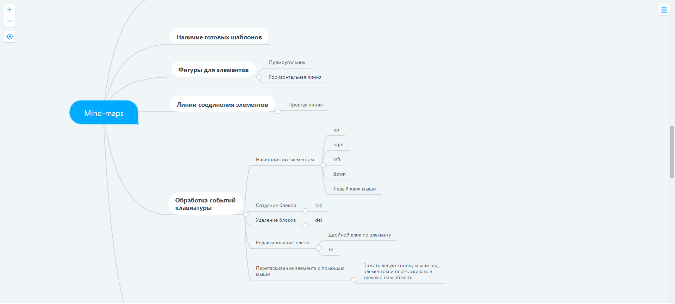
MindMeister

Slide 5
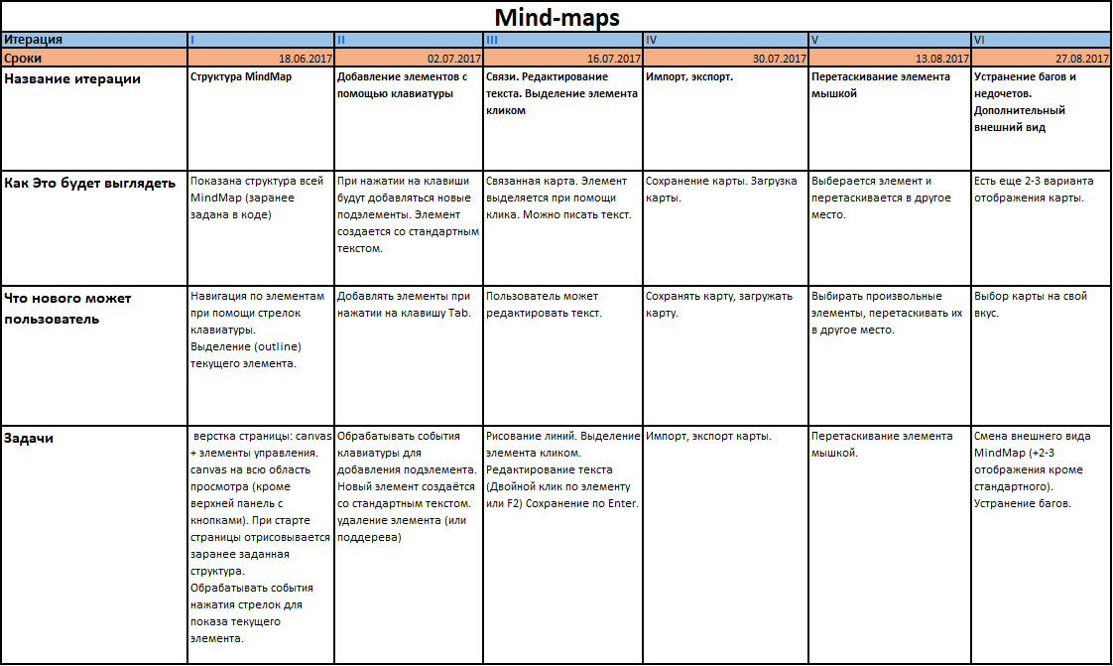

Slide 6
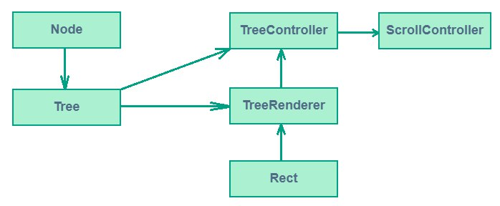
Архитектура проекта

Slide 7
Что получилось реализовать
Добавление элемента
Удаление элемента
Связи между элементами
Редактирование текста
Выделение элемента кликом
Сохранение
Загрузка
Перетаскивание элемента мышкой

Slide 8
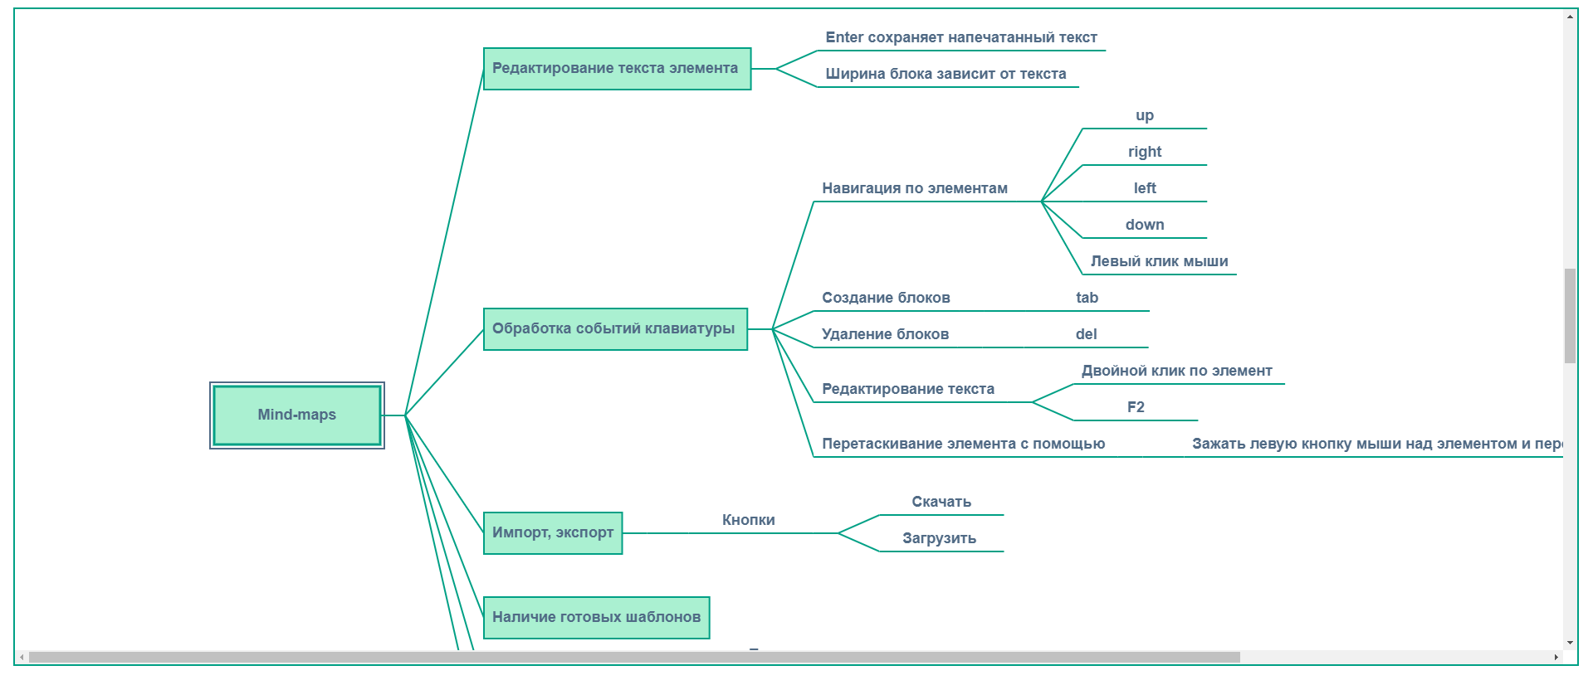

Slide 9
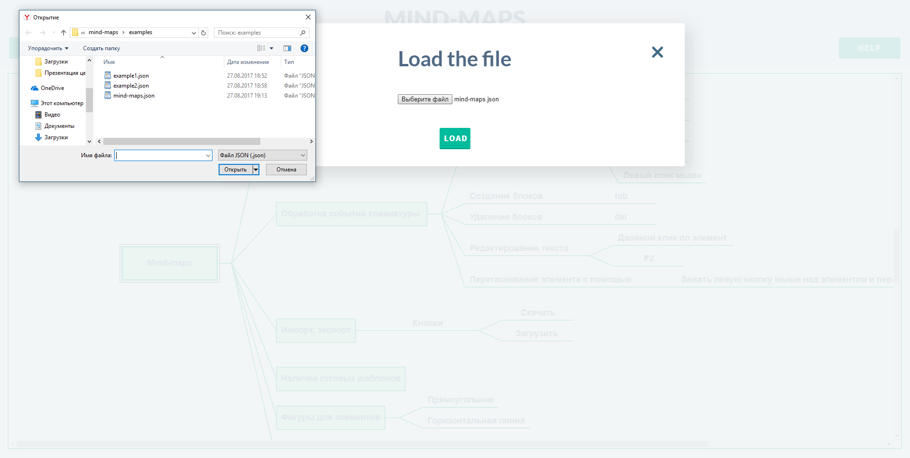
Загрузка интеллектуальной карты

Slide 10
Список использованных технологий
ES6 JS
HTML
CSS
Canvas

Slide 11
Сложности
Пересечение узлов
Загрузка дерева
Перетаскивание элемента
Узнавать новое

Slide 12
Чему научился в ходе практики
Изучил часть языка JavaScript
Рисовать N-арные деревья
Передавать данные в формате JSON
Работать с Canvas

